Slide 1
Projektnapló tulajdonosa: Eszenyi Martin
Projekt neve/címe: Arduino Wifi Modul
A projekt témaköre (miről szól?):Arduino Wifi Modul programozása
Projektvezetők: Eszenyi Martin
Csoporttársak a projektben: -
Projekt időtartama: 4*45 perc
Tantárgyak,amelyekhez a projekt kapcsolódik: IKT
A projekt tervezett produktuma: Arduino Wifi Web Szerver
Saját feladatom/feladataim a projektben: A feladat megvalósítása
Előzetes ismereteim/tudásom a projekt témájával kapcsolatban: Arduino használata
A projekt során tanultam meg: Wifi Web szerver készítése
A proj. során a csoporttársaimmal együtt a köv. prob./feladatokat oldottam meg: -
Csoporttársaim ezekben a fel./tev.-ben segítettek nekem:-
Én a köv. a fel./tev.-ben segítettem a csop. társaimnak:-
Teljesen egyedül oldottam meg a köv. feladatokat: Az egész feladatot
A proj. során megtanult ismereteimet hasznosítani tudom a köv. szitukban/területen/prob. megoldásában: Arduino projektek készítése

Slide 2
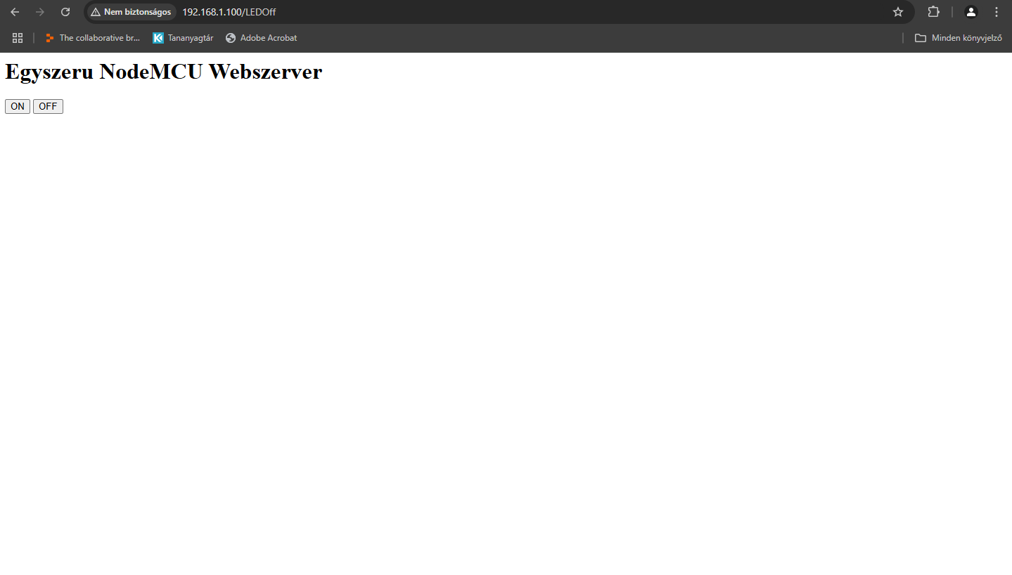
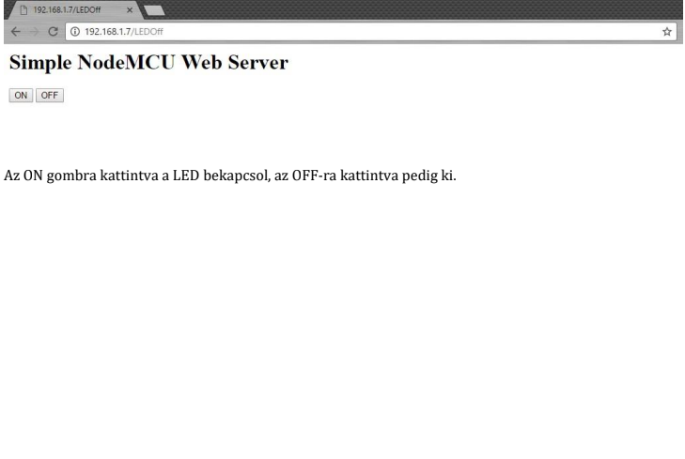
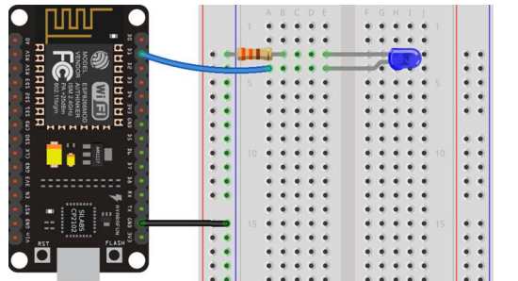
Fotók/rajzok amelyek a projekt megvalósítás során készültek:
Forrás: https://hobbielektronikabolt.hu

